Slide 1
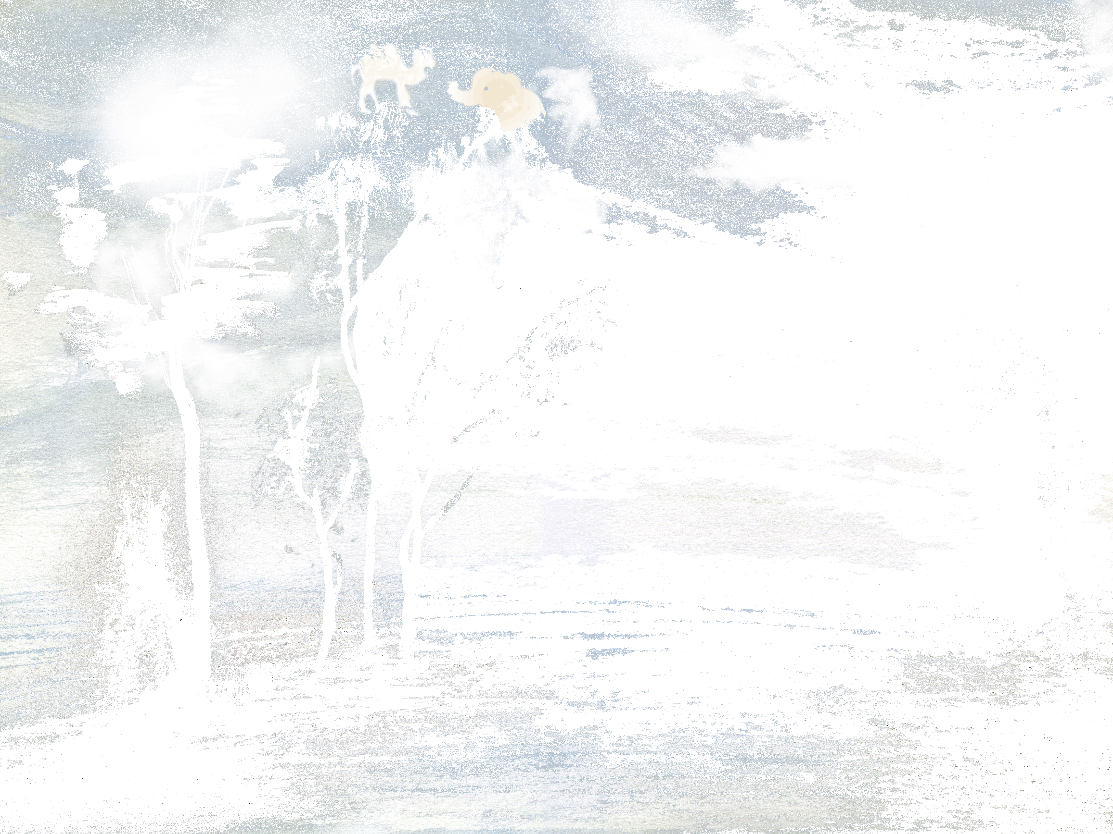
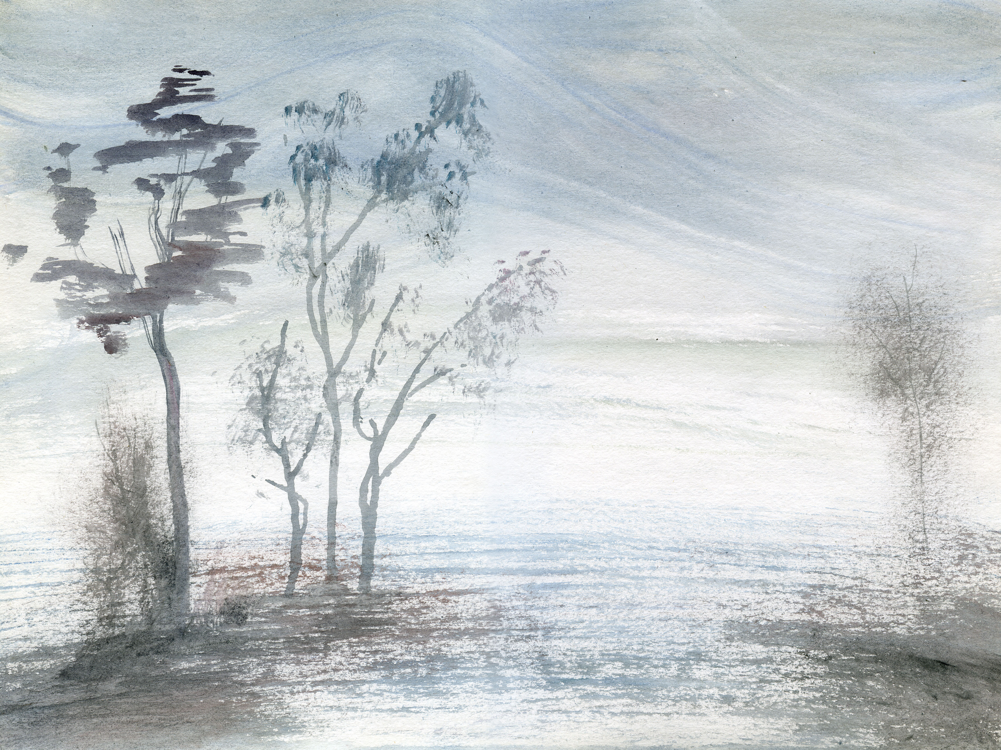
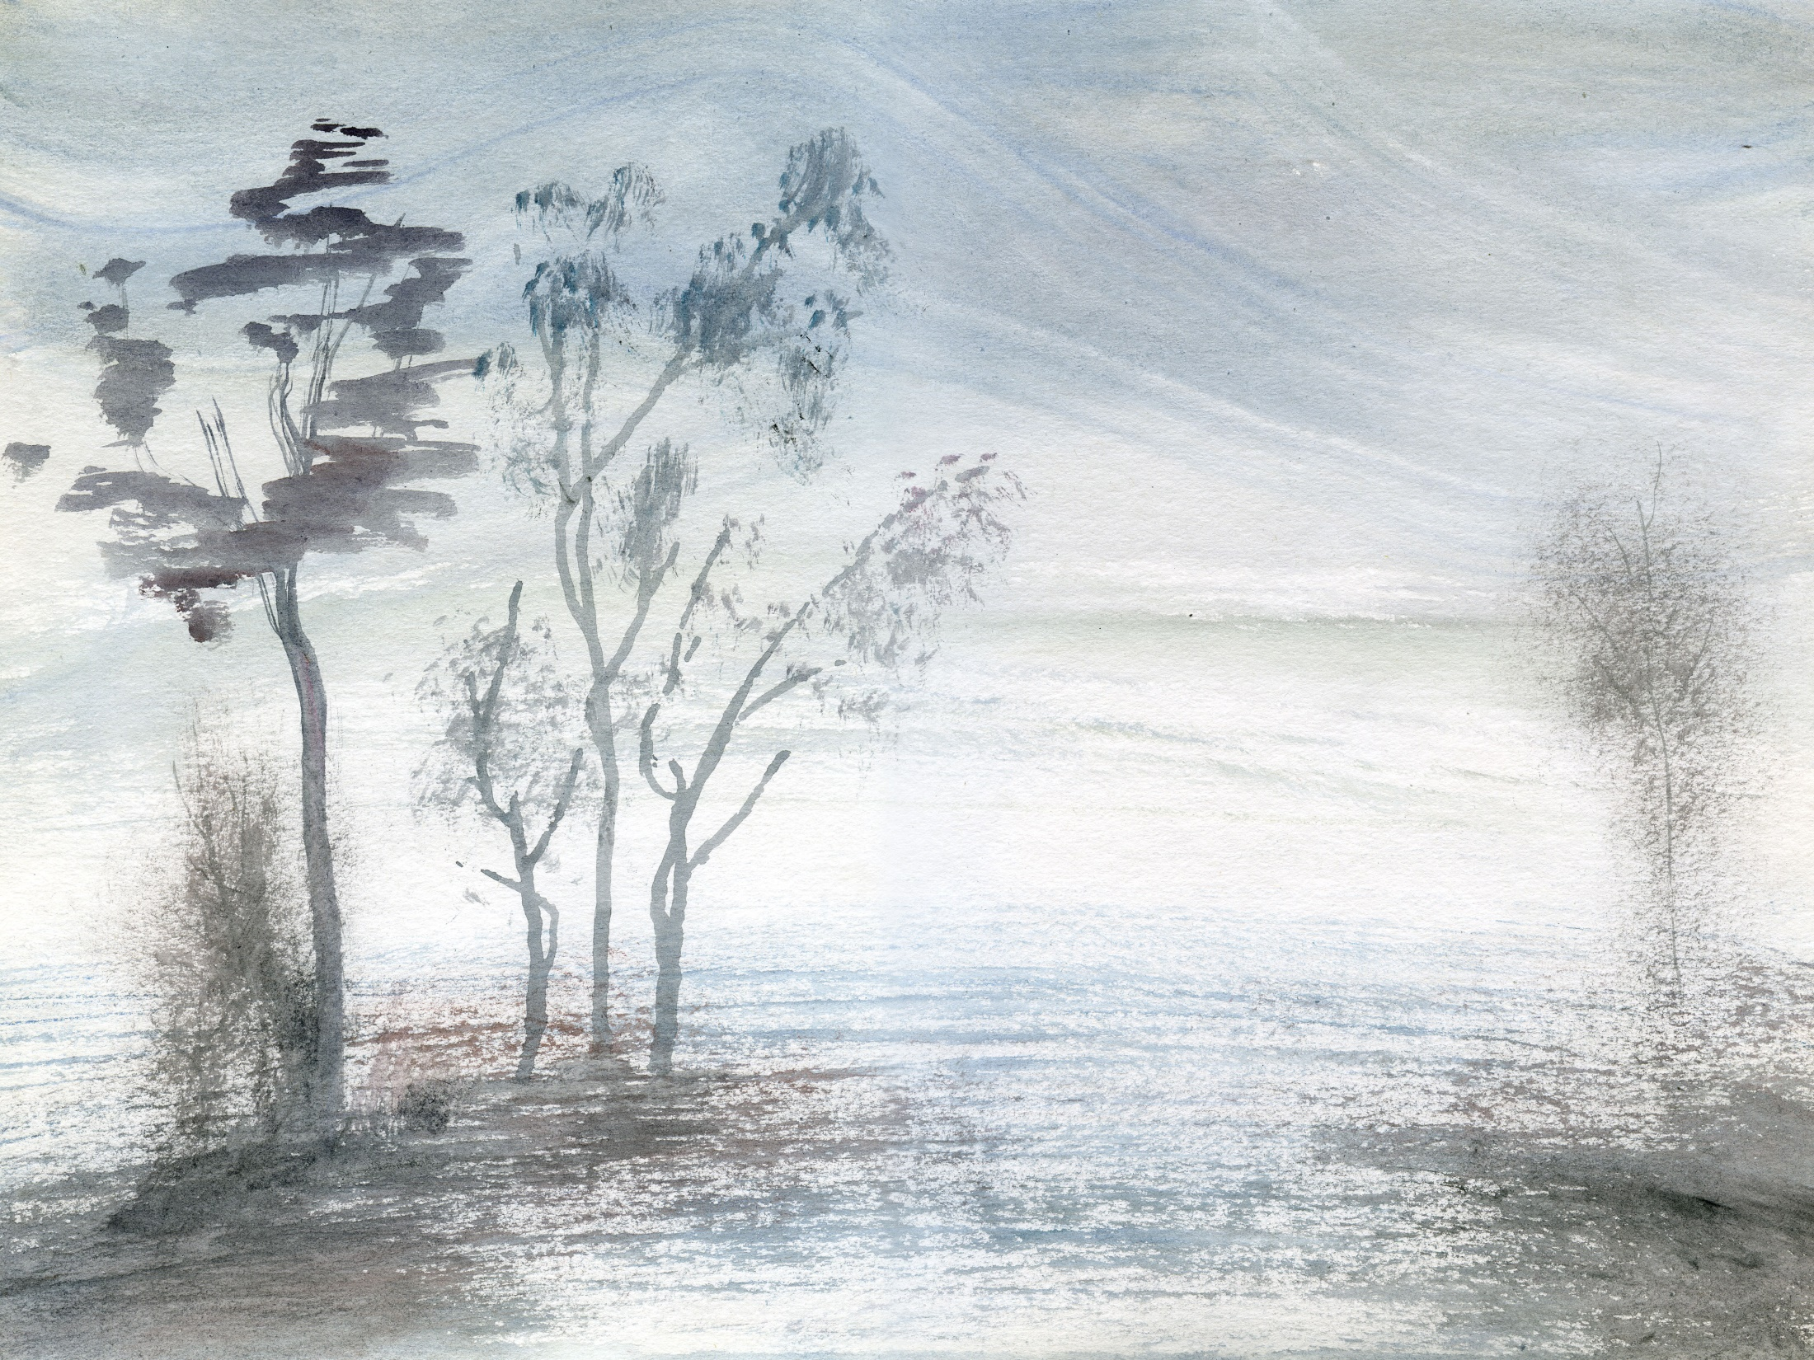


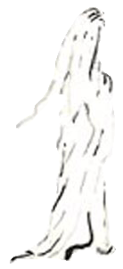
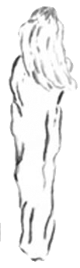
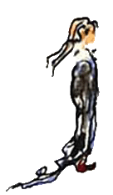
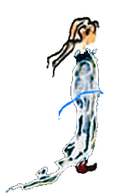
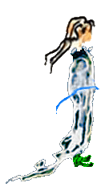
Какой была бы моя Валечка?
Какой была бы моя девочка?
Я б ей сказала: здравствуй, доченька!
Я б ей была хорошей матерью
Стихотворение Елены Люк (Elena Luke)
Читает Игорь Бурдонов
Картинки, рисунки и анимация
Игоря Бурдонова
Музыка: дудук
( Дживан Гаспарян: I Will Not Be Sad In This World
Я не буду грустить в этом мире )
+ гуцинь (?)
(соединил эти две мелодии Игорь Бурдонов)
Фильм сделал Игорь Бурдонов
Сентябрь 2026
и отдала бы платья лучшие,
вот то, до пола, с лентой синею,
оно на ней ещё красивее,
чем было много лет на мне,
а эти туфельки зелёные,
в них у меня глаза влюбленные,
в них у нее все будет празднично
и так не буднично легко,
конец
и мы бы шли под локоть
взявшися,
и мы бы шли под дождик
серенький,
и в облака смотрели сщурившись,
пытаясь форму разобрать:
вот это, мама, слоник бежевый,
а это верблюжонок вежливый,
в тенечке ели бы черешню мы,
как дочь и мать,
как дочь и мать.

